Slide 1

Informationen für Erstsemester Wintersemester 2025/26
Studium der Geschichtswissenschaft
Bachelor und Lehramt
Institut für Geschichte
Fakultät für Philosophie, Kunst-, Geschichts- und Gesellschaftswissenschaften

Slide 2
Studienpläne
Übersichten zum Studienverlauf/ den Studienanforderungen finden Sie unter folgendem Link auf der Homepage des Instituts für Geschichte:
Bachelor: https://www.uni-regensburg.de/philosophie-kunst-geschichte-gesellschaft/geschichte/studium/hinweise/index.html
Lehramt: https://www.uni-regensburg.de/philosophie-kunst-geschichte-gesellschaft/geschichte/studium/hinweise/index.html
Die Übersichten finden Sie jeweils in den PDF-Dateien unter obigen Links.

Slide 3
Studienempfehlungen Erstsemester
Ein Propädeutikum – Einführung in das geschichtswissenschaftliche Arbeiten aus dem Angebot
Ein Proseminar Ihrer Wahl aus den Bereichen Alte Geschichte oder Mittelalterliche Geschichte oder Neuere/Neueste Geschichte
Dazu je nach weiteren Verpflichtungen (Fächerkombination) ein bis zwei Vorlesungen

Slide 4
Studienabfolge
Weder im Bachelor Geschichte noch im Lehramt gibt es eine feste Abfolge zu Beginn des Studiums (siehe Übersichten). Ausnahme sind die Bestimmungen bei BAföG-Bezug (siehe dazu Folie 14)
Sie müssen Ihr Studium nicht chronologisch aufbauen.
Sie dürfen frei wählen, mit welchem Proseminar Sie beginnen.
Sie dürfen mehrere Basismodule gleichzeitig beginnen.
Das Propädeutikum muss man nur einmal belegen.
Das Propädeutikum und das erste Proseminar sollten zusammenbelegt werden.
Didaktik der Geschichte: Grundkurs ist die erste Veranstaltung aus dem Bereich der Didaktik und soll im 2. Semester belegt werden.
Für die Belegung eines Hauptseminars muss das jeweilige Basismodul komplett abgeschlossen sein. Gleiches gilt für die Seminare in der Fachdidaktik.

Slide 5
Kurstypen I
Propädeutikum:
  Einführung in die Arbeitstechniken, Theorien und Methoden der Geschichtswissenschaft
  Themen: Recherche, Quellenarbeit, Hilfswissenschaften, Präsentationstechniken
  Prüfung: Klausur oder Portfolio
Proseminar: 7 ECTS
  Praxisnaher Einführungskurs zur Erprobung erlernter Arbeitstechniken an thematischen Inhalten: Recherche, Quellenanalyse, Textstudien etc.
  Prüfung: Seminararbeit
Grundkurs Fachdidaktik: 4 ECTS
  Einführung in die Theorien und Methoden der Geschichtsdidaktik
  Prüfung: Klausur
Vorlesung: 4 ECTS
  Wissensorientierter Kurs
  Prüfung: Klausur

Slide 6
Kurstypen II
Übung: 4 ECTS
  Theoretischer oder praktischer Kurs (Quellenübung; Theorie/Methodenübung; Projektübung)
  Exkursionen
  Angewandte Geschichtswissenschaft
  Prüfung: je nach Typ Referat, Klausur, Essay, Portfolio
Grundkurs: 3 ECTS
  Wissensorientierter Kurs, der sämtliche Aspekte einer Teilepoche erfasst (z.B. Bayern im 19. Jahrhundert)
  Prüfung: Klausur
Hauptseminar: 10 ECTS
  Vertiefender, forschungsorientierter Kurs
  Vertiefte Quellen- und Textarbeit
  Prüfung: Seminararbeit
Seminar Fachdidaktik: 6 ECTS
  Vertiefte Betrachtung unterrichtsrelevanter Themen oder Themen der angewandten Geschichte
  Prüfung: Seminararbeit

Slide 7
Anmeldung zu Kursen I
Die Anmeldung zu den Kursen am Institut für Geschichte erfolgt in mehreren Phasen Online über das Vorlesungsverzeichnis SPUR:
https://campusportal.uni-regensburg.de/qisserver/pages/cs/sys/portal/hisinoneStartPage.faces?chco=y
Nächste Anmeldung 06.10.2025-09.10.2025
  Sie können bis zu fünf Prioritäten pro Anmeldegruppe verwenden. Nur eine Priorität zu setzen ist nicht zielführend.
Melden Sie sich bitte bei der Studiengangskoordination, wenn Sie nach der Auswertung der Anmeldungen (10.10.2025) und nach der kurzen Restplatzvergabe (11.10.2025) keinen Platz in Propädeutika oder Proseminaren erhalten haben!
Kurse, die einem Typus (z.B. Proseminare Alte Geschichte) zugeordnet sind, werden in einer Gruppenanmeldung zusammengefasst. Es gibt also Parallelgruppen mit verschiedenen Themen, z.B. bei der Veranstaltung 33121 Proseminar Alte Geschichte. Kurse, die alleine stehen (z.B. Vorlesungen), weisen keine Parallelgruppen auf.
  Beispiel Anmeldung Propädeutikum:

Slide 8
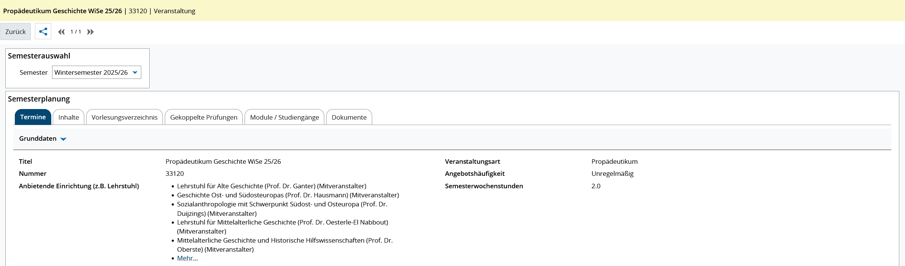
Übersicht Propädeutika

Slide 9
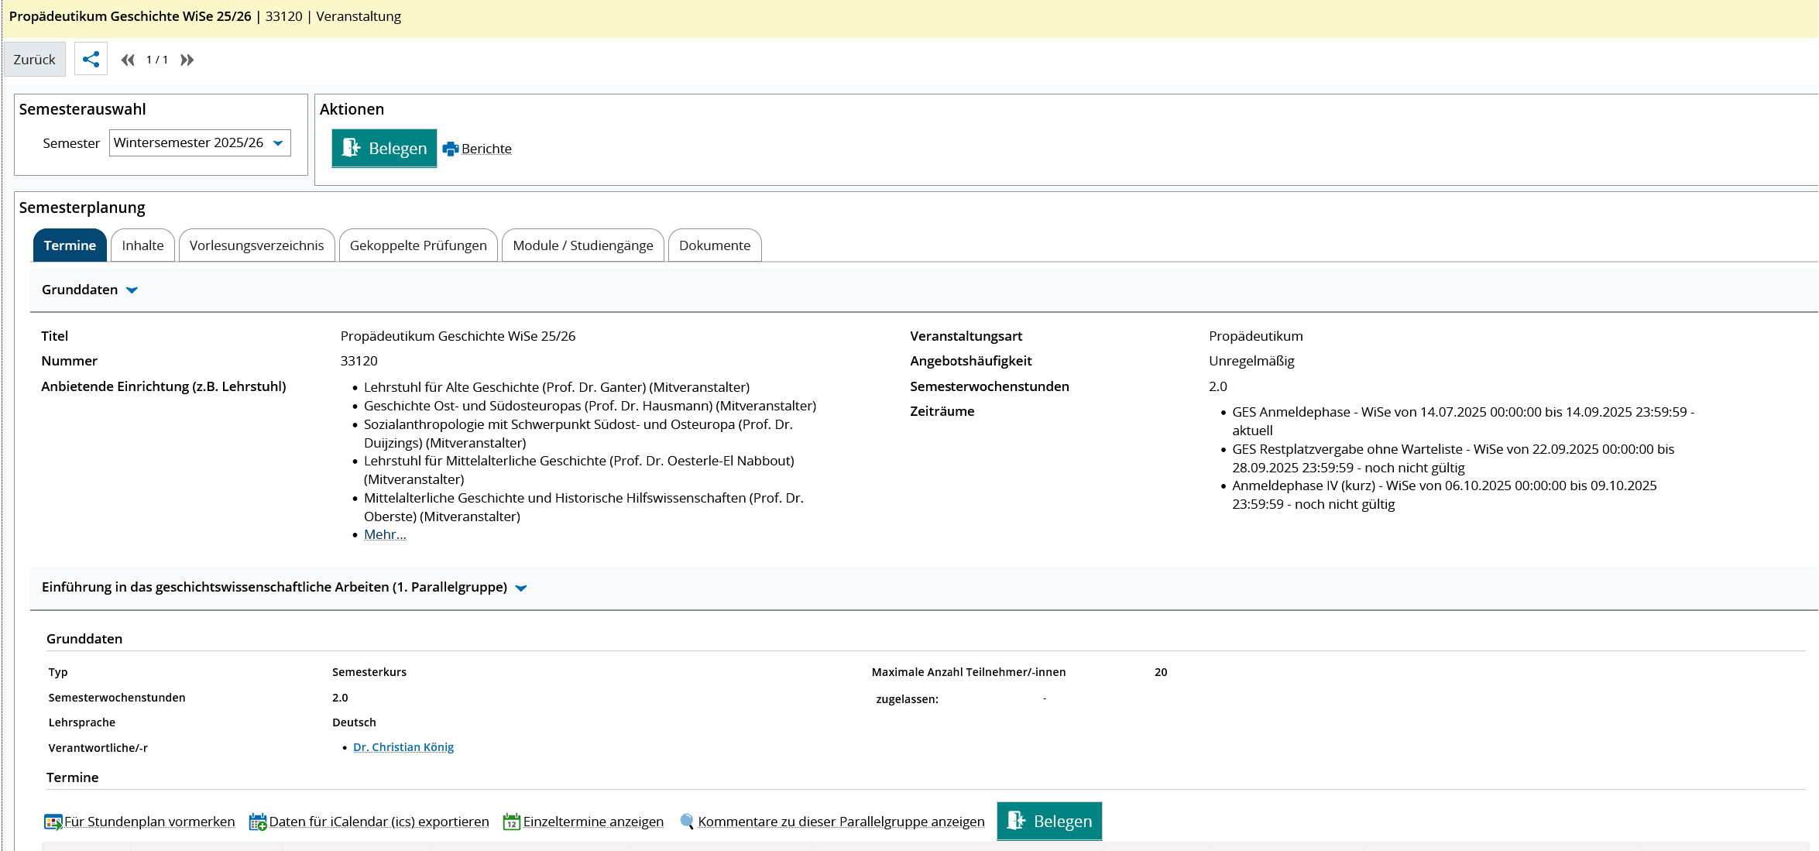
Anmeldung Online-Anmeldung Propädeutika Geschichte
Mit „vormerken“ markieren Sie nur den Termin. Das ist keine Anmeldung zum Kurs! Eine Anmeldung erfolgt nur über „belegen/abmelden“.

Slide 10
Anmeldung zu Kursen II
Navigieren Sie im Vorlesungsverzeichnis oder über den Studienplaner zu den entsprechenden Bereichen Propädeutika, Proseminare etc.
Klicken Sie auf den Kurs-> Informationen zum Kurs erscheinen.
Die Kurse sind zu Gruppen zusammengefasst (siehe Folie 9) -> auf Termine (Parallelgruppen) klicken
Mit „belegen“ können Sie sich für die Gruppen mit Ihren Prioritäten anmelden.
Nach dem Ende der Anmeldefrist findet eine Auswertung und Platzvergabe statt.

Slide 11
Anmeldung zu Kursen III
Neben den Gruppenanmeldungen gibt es für die Vorlesungen im Wintersemester 2025/26 auch eine Online Anmeldung.
Diese erfolgt als Einzelanmeldung direkt über den jeweiligen Kurs.
Belegen könnten Sie einen Einzelkurs direkt über die erste Ansicht Aktionen -> Belegen (siehe Folie 12) oder über den Reiter Termine (Parallelgruppe). Bei einem Einzelkurs erscheint nur eine Parallelgruppe.

Slide 12
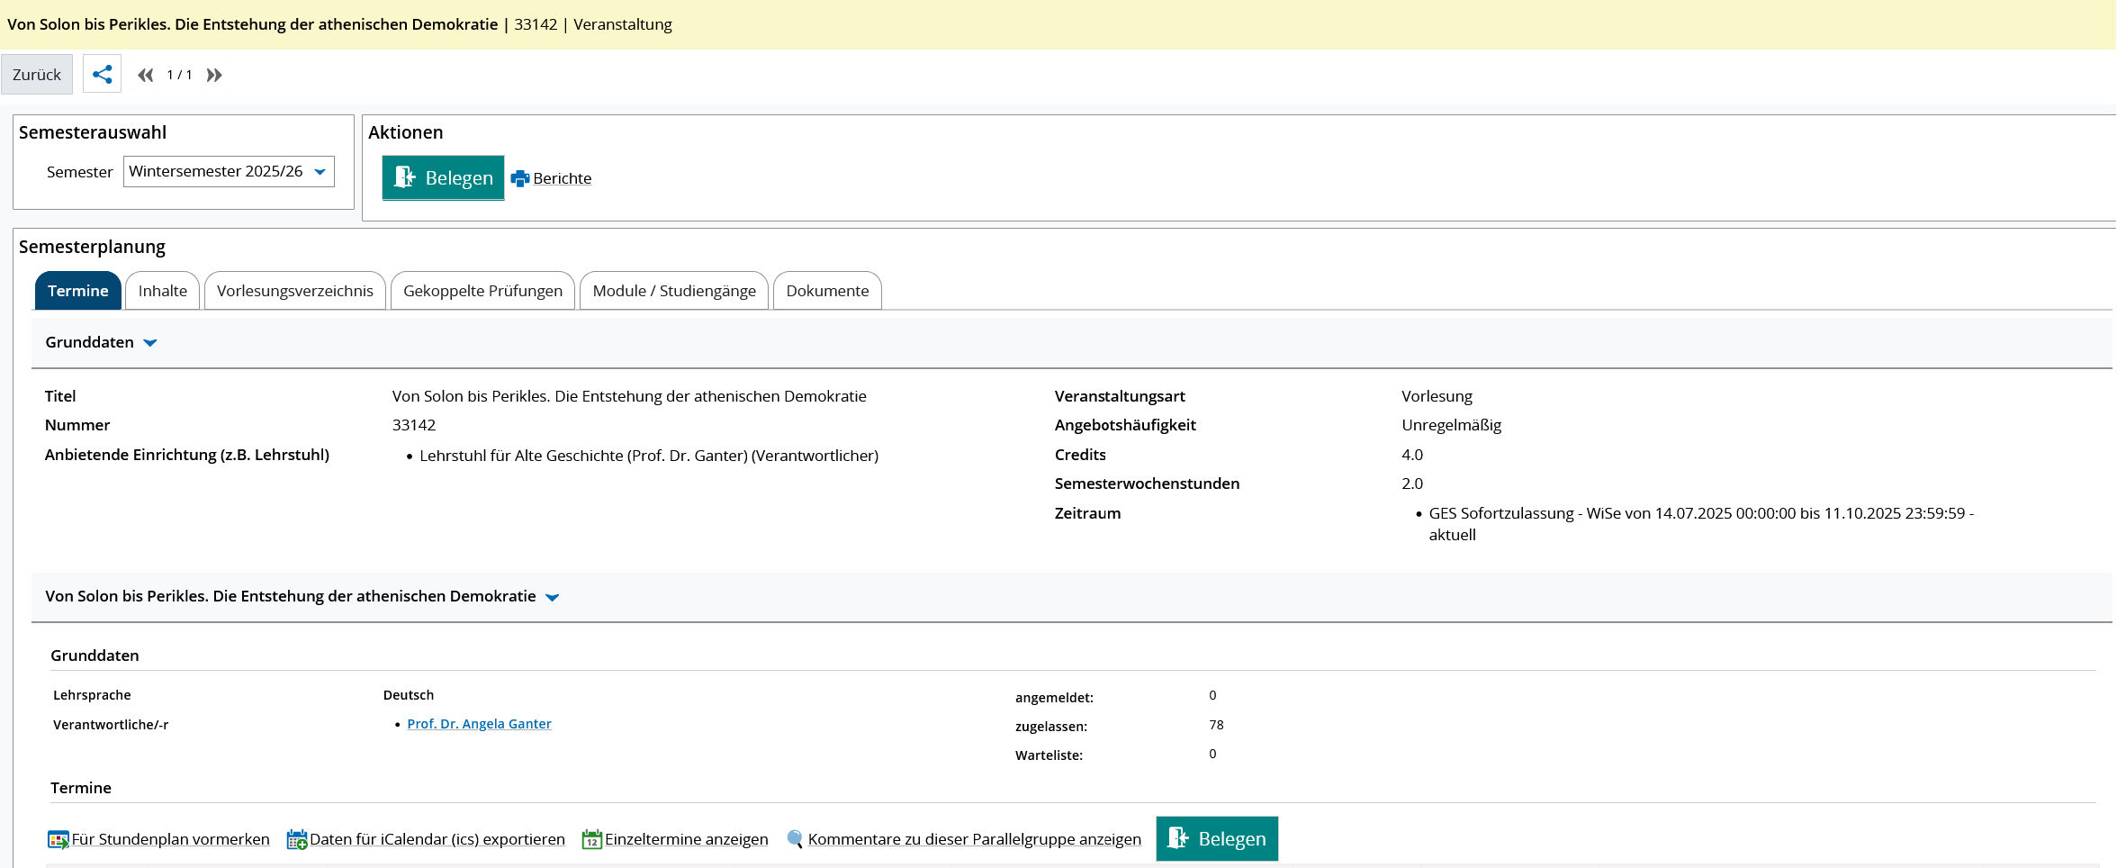
Online Anmeldung Vorlesungen

Slide 13
Anmeldung zu Prüfungen über Flexnow
Im Laufe des Semesters müssen Sie sich über das Prüfungsverwaltungssystem Flexnow für die Prüfung in allen Kursen noch einmal anmelden.
Die Anmeldung am Institut für Geschichte beginnt immer am ersten Vorlesungstag (13.10.2025) und endet am Freitag in der vorletzten Vorlesungswoche um 23.59 Uhr (30.01.2026).
Die Prüfungsanmeldung zum Proseminar erfolgt erst nach Bestehen des Propädeutikums.
Jede nicht bestandene Prüfung kann zweimal wiederholt werden.
  Wiederholungsprüfung zu Beginn des nächsten Semesters im selben Kurs oder neue Veranstaltung aus demselben Modul zu einem anderen Thema
  Eine Prüfung kann somit maximal über drei Semester verteilt werden.
Bestandene Prüfungen dürfen nicht wiederholt werden.
  Ausnahme: Sie belegen eine neue Veranstaltung zu einem anderen Thema für dieselbe Modulposition (Bsp.: VL Staufer und VL Ottonen)

Slide 14
BAföG
Falls Sie BAföG beziehen, müssen Sie zum Ende des vierten Semesters bestimmte Leistungen nachweisen.
Informationen zu den Bestimmungen am Institut für Geschichte finden Sie hier:
https://www.uni-regensburg.de/philosophie-kunst-geschichte-gesellschaft/geschichte/studium/bafoeg/index.html

Slide 15
Studienberatung
Falls Sie noch Fragen zum Studienbeginn im Fach Geschichte an der Universität Regensburg haben, können Sie sich jederzeit gerne an die StudienberaterInnen und die Studiengangskoordination Geschichte wenden.
https://www.uni-regensburg.de/philosophie-kunst-geschichte-gesellschaft/geschichte/studium/studienberatung/index.html
WIR WÜNSCHEN IHNEN EINEN GUTEN START IN DAS STUDIUM!

